Slide 1

IA para detecção de inadimplência
Módulo: Regressão Logística

Slide 2
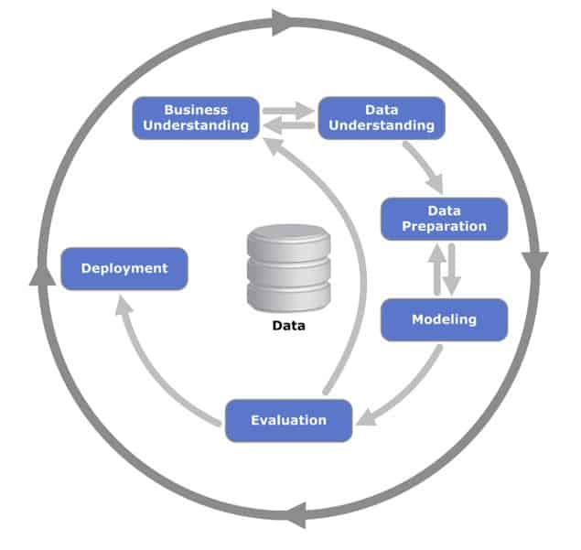
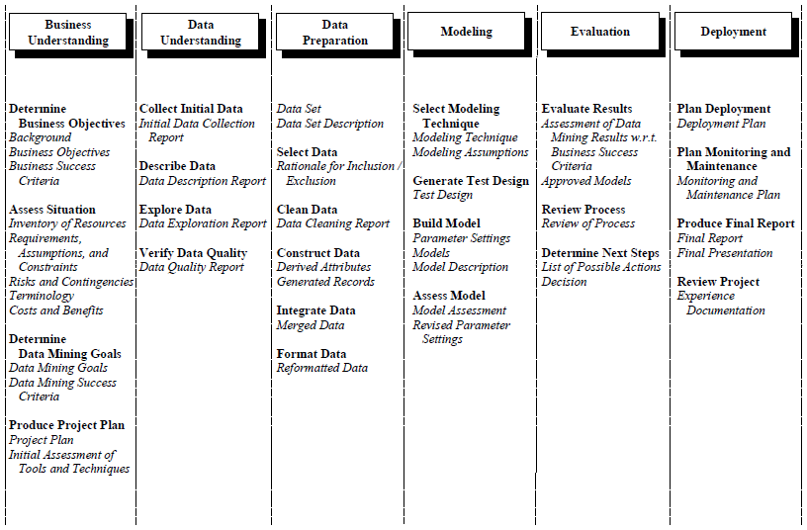
Metodologia
CRISP DM
(*) Cross Industry Standard Process for Data Mining

Slide 3
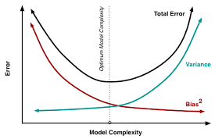
Aula 3 – Preparação do dataframe
Dilema Viés-Variância
Train
Test
Valid

Slide 4
Aula 3 – Amostragem

